Slide 1
TRƯỜNG TIỂU HỌC VIỆT HƯNG
Chào mừng các con học sinh đến với tiết học
TOÁN 5
Ngày 21 tháng 3 năm 2022

Slide 2
ÔN BÀI CŨ:
Câu hỏi 1: Nêu quy tắc tính vận tốc.
Muốn tính vận tốc, ta lấy quãng đường chia thời gian.

Slide 3
Câu hỏi 2: Đơn vị của vận tốc có thể là những đơn vị nào?
A. km/giờ
B. m/phút
C. m/km
D. km/giờ, m/phút, m/giây
D

Slide 4
Câu hỏi 3. Một người đi xe đạp từ A đến B mất 3 giờ. Tính vận tốc của người đi xe đạp đó, biết quãng đường từ A đến B dài 45,15km.
A. 150,5km/giờ
B. 15,5km/giờ
C. 15, 50km/giờ
D. 15,05km/giờ
D. 15,05km/giờ

Slide 5
Bài mới

Slide 6
Thứ hai ngày 21 tháng 3 năm 2022
Toán
LUYỆN TẬP (139)
* Mục tiêu bài học:
- Củng cố cách tính vận tốc.
- Thực hành tính vận tốc theo các đơn vị đo khác nhau.

Slide 7
Bài 1. Một con đà điểu khi cần có thể chạy được 5250m trong 5 phút. Tính vận tốc chạy của đà điểu.
Tóm tắt:
s : 5250 m
t : 5 phút
v : …..m/phút
Giải:
Vận tốc của đà điểu là:
5250 : 5 =
1050 (m/phút)
Đáp số: 1050 m/phút

Slide 8
Bài 2. Viết vào ô trống (theo mẫu):
s | 130 km | 147 km | 210 m | 1014m
t | 4 giờ | 3 giờ | 6 giây | 13 phút
v
32,5 km/giờ
49km/giờ
35m/giây
78m/phút

Slide 9
Bài 3. Quãng đường AB dài 25km. Trên đường đi từ A đến B, một người đi bộ 5km rồi tiếp tục đi ô tô trong nửa giờ thì đến B. Tính vận tốc của ô tô.
25km
A
B
Đi bộ
Ô tô
5km
?km
V ô tô?
Bài giải
Nửa giờ = 0,5 giờ
Quãng đường đi bằng ô tô là:
25 – 5 = 20 (km)
Vận tốc của ô tô là:
20 : 0,5 = 40 (km/giờ)
Đáp số: 40 km/giờ

Slide 10
Bài 4. Một ca nô đi từ 6 giờ 30 phút đến 7 giờ 45 phút được quãng đường 30km. Tính vận tốc của ca nô.
Tóm tắt
vận tốc ?
30km
6 giờ 30 phút
7 giờ 45 phút
Bài giải
Thời gian ca nô đi là:
7 giờ 45 phút – 6 giờ 30 phút = 1 giờ 15 phút
Đổi: 1 giờ 15 phút = 1,25 giờ
Vận tốc của ca nô đó là:
30 : 1,25 = 24 (km/giờ)
Đáp số: 24 km/giờ

Slide 11
Củng cố: Trò chơi
Cuộc đua kỳ thú

Slide 12
Cuộc đua kỳ thú
Trong rừng tổ chức cuộc thi “Ai nhanh nhất” với quãng đường chạy 336km Các thí sinh đều muốn danh hiệu “Đệ nhất muôn loài”. Linh dương chạy hết 4 giờ. Ngựa vằn chạy mất 5 giờ mới đến còn Báo chạy đến đích hết 3 giờ. Hỏi con vật nào chạy nhanh nhất và vận tốc là bao nhiêu?

Slide 13
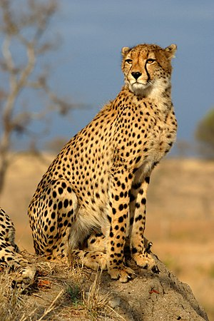
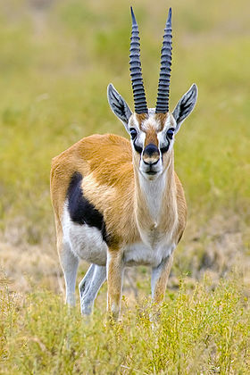
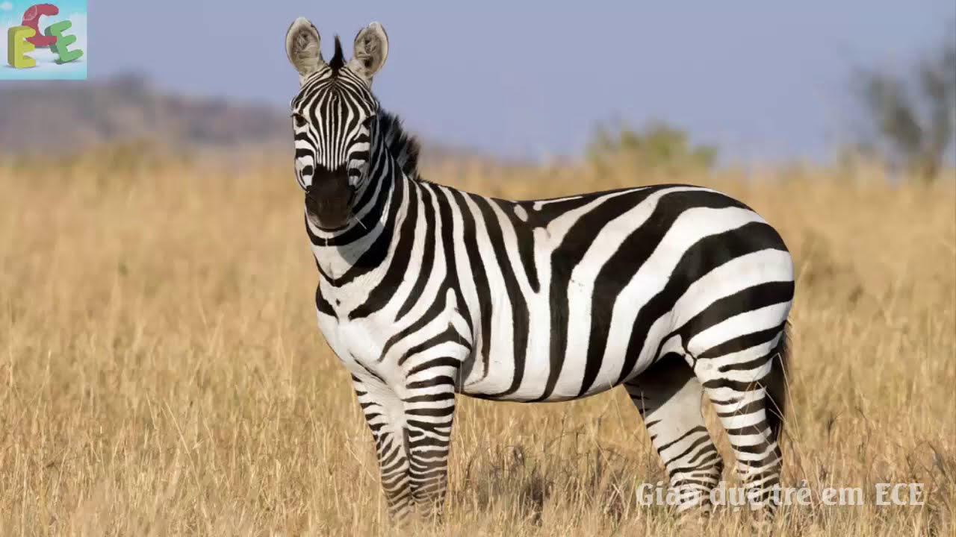
Vận tốc con Báo chạy là :
336 : 3 = 112 (km/giờ)
Vận tốc con Linh Dương chạy là
336 : 4 = 84 (km/giờ)
Vận tốc con Ngựa vằn chạy là
336 : 5 = 67,2 (km/giờ)
Vậy Báo chạy nhanh nhất với vận tốc 112km/giờ.

Slide 14
Dặn dò:
- Học thuộc quy tắc và công thức tính vận tốc.
Hoàn thành VBT Toán tiết: Luyện tập.
₋ Chuẩn bị bài Quãng đường (140).

Slide 15
CHÚC CÁC CON CHĂM NGOAN – HỌC GIỎI

